Slide 1

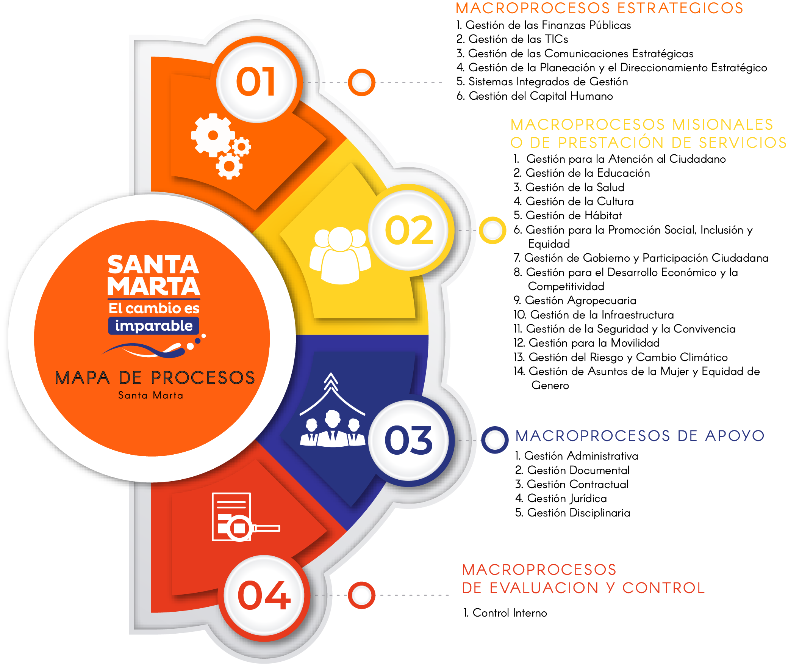
Mapa de procesos
Necesidades de usuarios y partes interesadas
Satisfacción de usuarios y partes interesadas

